Slide 1
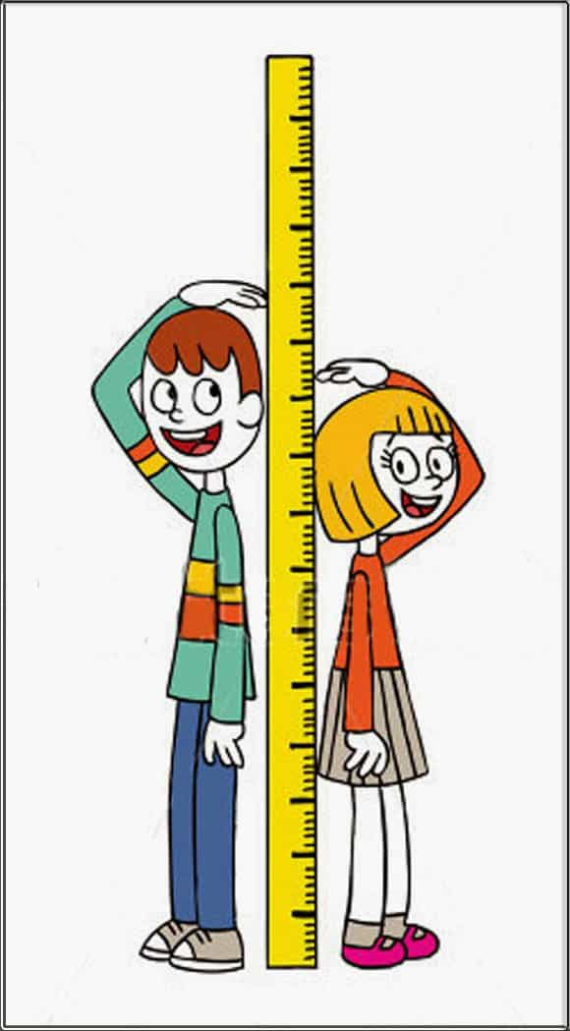
Урок математики во 2 классе
Тема: «Таблица единиц длины»
Учитель: Киселева С.А.

Slide 2
Цель урока:
Знакомство с таблицей единиц длины.

Slide 3
Задание №1
Повтори пройденный учебный материал и просмотри новый, перейдя по ссылке:
https://www.youtube.com/watch?time_continue=153&v=TLc7jk9qQBk&feature=emb_logo
- Что такое метр?
- Как переводить одни единицы длины в другие: мелкие в более крупные и крупные в более мелкие, используя соотношения между ними?

Slide 4
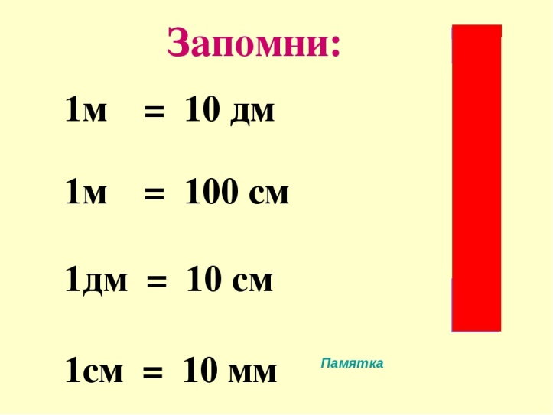
Запиши таблицу мер длины в тетрадь:
Таблица мер длины:
Именованные числа - это числа, полученные при измерении величин и сопровождающиеся названием единицы измерения (например: 5 см, 8 м).

Slide 5
Задание №2
Сравните именованные числа (письменно):
4 дм * 4 см
5 м * 70 дм
2 мм 61см * 90 мм
3 см 3 мм * 33 мм

Slide 6
Задание №3 Догадайтесь, какие единицы длины пропущены, запишите их в тетради:
Высота парты – 65___
Рост Дюймовочки - 25___
Высота треэтажного дома - 11____
Рост ученика - 1___40___

Slide 7
Практическая работа(дополнительно)
Измерьте длину и ширину своей комнаты

Slide 8
Задание для контроля (Тест)
Выпиши в тетрадь правильный ответ
1.С какой величиной работали на уроке?
а) масса;
б) длина;
в) время.
2.Что не является единицей измерения длины?
а) сантиметр;
б) метр;
в) диаметр;
г) дециметр.
3.В какой единице удобнее измерять длину класса?
а) в дециметрах;
б) в сантиметрах;
в) в метрах.
4.В какой единице удобнее измерить путь от школы домой?
а) в метрах;
б) в дециметрах;
в) в сантиметрах.

Slide 9
Самооценка

Slide 10
Итог урока
Мы познакомились …

Slide 11
Спасибо за внимание!

